Slide 1
Генный уровень организации наследственного материала. Экспрессия генов
Красноярский государственный медицинский университет
им. В.Ф. Войно-Ясенецкого
Кафедра Биологии с экологией и курсом фармакогнозии
Лекция № 3
для специальности 060609 – «Медицинская кибернетика»
(очная форма обучения)
к.б.н. Ермакова И.Г.
Красноярск 2015

Slide 2
План лекции
Понятие гена
Структура и свойства генов
Генетический код и его свойства
Экспрессия генов
4.1. Особенности экспрессии у прокариот и эукариот
4.2. Транскрипци
4.3. Трансляция
Регуляция экспрессии
5.1. Регуляция экспрессии генов у бактерий
5.2. Регуляция экспрессии генов у эукариот
5.3. Уровни регуляции экспрессии генов
5.4. Посттрансляционная регуляция

Slide 3
Понятие о гене
Впервые предположение о существовании единицы наследственной информации, которая передаётся без изменений от родителей потомству, высказал Г. Мендель.
В 1909 г. В. Иогансеном введены основные понятия генетической терминологии:
ГЕН, ГЕНОТИП, ФЕНОТИП, АЛЛЕЛЬ
В 1912 г. Т. Морган предлагает теорию хромосомной локализации генов и в 1926 г. публикует работу «теория гена»

Slide 4
Представления о сложной структуре гена возникли в 20- х годах прошлого столетия.
Советские генетики А.С. Серебровский и Н.П.Дубинин выдвинули предположение о дискретной структуре гена.
Важным этапом в развитии теории гена были работы С. Бензера в конце 50-х годов.
В этих работах было показано, что ген, представляющий собой нуклеотидную последовательность не является неделимой единицей рекомбинаций и мутаций.

Slide 5
Организация структур, в которых хранится наследственная информация у прокариот и у эукариот отличается.
Соответственно и структура гена и процесс реализации наследственной информации у этих организмов тоже разные.

Slide 6
В геноме прокариот гены объединены в кластеры.
Гены одного кластера кодируют ферменты одного биосинтетического пути и транскрибируются на одну мРНК, которая называется полицистронной.
Группа структурных генов прокариот, находящаяся под контролем одного регуляторного участка, называется опероном.
Группа структурных генов прокариот, находящаяся под контролем одного регуляторного участка, называется опероном.
Оперон является единицей транскрипции.

Slide 7
Структура гена прокариот
А – ген, кодирующий один белок
Б – гены, кодирующие рРНК и тРНК

Slide 8
Большинство генов эукариот имеет мозаичную – экзон-интронную структуру.
Впервые это было показано в 1977 г. Р. Робертсом и Ф. Шарпом.
Экзон – информативная часть гена, т.е последовательность, нуклеотидов, кодирующая структуру полипептида.
Интрон – неинформативные последовательности нуклеотидов внутри одного гена, некодирующие структуру полипептида (Рис. 2).
Для некоторых генов экзоны составляют лишь незначительную часть их длины. Роль интронов до конца не ясна.

Slide 9
В геноме эукариот выделяют три типа последовательностей ДНК:
уникальные последовательности – представленные одной или несколькими копиями (60 – 80% генома);
умеренные повторы – представлены от десятка до нескольких тысяч копий на геном (10 – 20% генома);
высокоповторяющаяся ДНК – от нескольких тысяч до миллиона копий на геном (10 – 20% генома).
Наличие копий – особенность генома эукариот.
Большинство функционирующих генов – уникальные последовательности или умеренные повторы.

Slide 10
Структура гена эукариот
Транскриптон – единица транскрипции

Slide 11
Классификация генов
Структурные
Онтогенетические
Гены, несущие информацию
о структурных
и функциональных белках,
о т–РНК, р–РНК, мя–РНК
Хроногены,
Гены пространственной
организации
Функциональные
Промотор, оператор, энхансер,
сайленсер, терминатор, инсулятор

Slide 12
Промотор – участок связывания с ДНК факторов транскрипции, включает 80 -90нп, способен связываться с ДНК – зависимой РНК – полимеразой.
Полимераза узнает участок ТАТААТ, который называется блок Прибнова.
В этом месте ДНК плотно не упаковывается.
Промотор определяет место, с которого начинается транскрипция

Slide 13
Оператор – определяет время, с которого начинается транскрипция.
Спейсер – неинформативный участок генома, располагаются спейсеры между генами.

Slide 14
Энхансеры – усилители транскрипции
Сайлансеры – ослабители транскрипции
Одни и те же последовательности в ДНК могут выполнять эти функции, взаимодействуя с регуляторными белками, они меняют конформацию участка ДНК, тем самым изменяя активность генов

Slide 15
Терминатор - ген, на котором заканчивается транскрипция.
Находится на 3’ конце
Включает палиндром
Инсуляторы - короткие последовательности, (300 – 1000 п.н.) которые обеспечивают независимость функций гена, блокируя взаимодействие между энхансером и промотором.

Slide 16
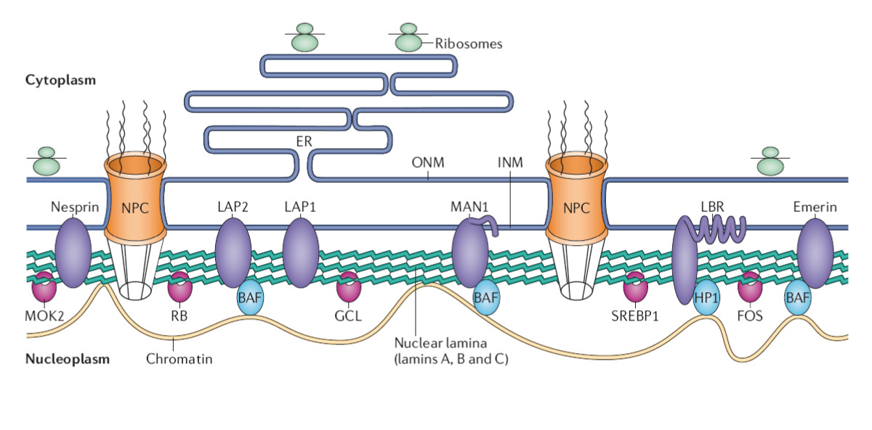
В последних моделях структурно-функциональной организации генома организации генома предполагается, что ДНК-нуклеосомная нить образует функциональные специфические участки – домены, которые представляют петли (обычно 20000 – 80000 п.н.), прикрепляющиеся к структурам ядерного матрикса.

Slide 17
В этих моделях инсуляторам отводится роль, определяющая функционирование домена, который и представляет собой единую функциональную единицу, возможно один ген.

Slide 18
Структура гена эукариот
 | 1 |  | 2 |  | 3 | 6 | 4 | 5 | 4 | 5 | 4 | 5 | 4 | 6 |  | 1 |  | 2
1 – энхансеры,
2 – сайленсеры,
3 – промотор,
4 – экзоны,
5 – интроны,
6 – участки экзонов,
кодирующие нетранслируемые области

Slide 19
Генетический код и его свойства
Код наследственности – способ зашифровки в молекуле ДНК наследственной информации о структуре и функции белков
Свойства кода:
Колинеарность
Триплетность
Неперекрываемость – перекрываемость
Вырожденность
Универсальность
Квазиуниверсальность

Slide 20
Колинеарность – параллелизм. Нуклеотидная последовательность ДНК соответствует аминокислотной последовательности белка
Триплетность –каждая аминокислота кодируется тройкой нуклеотидов –триплетом.
Из четырех нуклеотидов путем различных сочетаний можно получить 64 триплета - кодона.

Slide 21
Неперекрываемость – перекрываемость
при неперекрываемости один и тот же нуклеотид не может одновременно принадлежать двум кодонам
Перекрываемость – заключается в том, что с одного и того же участка ДНК может считываться информация для образования двух и более белков в зависимости от начальной точки считывания
АУГУУЦГУЦЦУГ
метионин – фенилаланин – валин – лейцин
1.
2.
цистеин – серин - серин

Slide 22
Вырожденность – экспериментально установлено, что при триплетности все 64 кодона имеют значение в экспрессии генов.
Из них 61 кодон кодирует аминокислоты, а 3 кодона являются стоп – кодонами: УГА,УАГ,УАА.
Универсальность – кодирование аминокислот происходит одинаково на всех уровнях организации живой системы
Квазиуниверсальность – некоторые кодоны в разных генетических системах кодируют различные аминокислоты

Slide 23
Второй генетический код
Редкие аминокислоты (селеноцистеин) могут включаться в первичную структуру полипептида, кодируясь тройкой УГА (стоп), если за этим кодоном находится особая стимулирующая последовательность нуклеотидов
Инициативный кодон АУГ, отвечает за включение метионина
Иногда инициация метионина может быть обеспечена кодонами АЦА, АУУ (изолейцин), УУГ (лейцин).
Это происходит в том случае, если эти кодоны находятся в контексте: ГЦЦГЦЦАГЦЦАУГ

Slide 24
Экспрессия генов

Slide 25
Экспрессия генов
Это реализация наследственной информации от гена к признаку

Slide 26
В ходе экспрессии наследственная информация от гена (последовательности нуклеотидов ДНК) преобразуется в функциональный продукт — РНК или белок.
Признак может быть результатом биохимических реакций, при которых продукт предыдущих реакций служит субстратом для последующих.

Slide 27
ДНК
РНК
БЕЛОК

Slide 28
Экспрессия генов
У прокариот У эукариот
Этапы
Этапы
Транскрипция
Транскрипция
Процессинг
Транспорт аминокислот
Транспорт аминокислот
Трансляция
Трансляция

Slide 29
Экспрессия у прокариот
БЕЛОК

Slide 30
Транскрипция
Транскрипцией называется процесс переноса генетической информации с ДНК на РНК.
Процесс транскрипции происходит в три стадии:
Инициация
Элонгация
Терминация

Slide 31
Инициация – начало синтеза
Происходит присоединение к промотору комплекса ферментов, в том числе ДНК – зависимой РНК – полимеразы.
Присоединение РНК – полимеразы к промотору инициирует раскручивание ДНК и освобождение нуклеотидных связей
Промотор содержит блок Прибнова
5' - ТАТААТ - 3', который узнаёт полимераза.

Slide 32
Элонгация – последовательное присоединение свободных нуклеотидов к смысловой цепи ДНК и соединение их в полирибонуклеотидную цепочку
Фермент РНК - полимераза считывает информацию с ДНК - матрицы в направлении 3' 5'
Синтез м - РНК идет в направлении
5' 3'
Регуляторы скорости транскрипции:
ЭНХАНСЕРЫ – ускоряют
САЙЛЕНСЕРЫ – замедляют

Slide 33
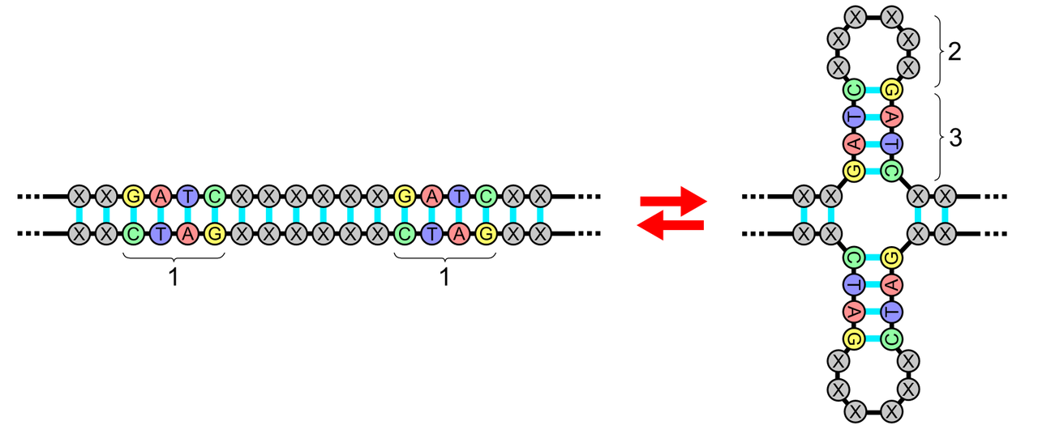
Терминация – завершение синтеза РНК
Фактор терминации - палиндром, который образует шпилечную структуру или фигуру креста
1. Палиндром, 2. кольцо, 3. стебель

Slide 34
Экспрессия у эукариот
э
с
5
3
гяРНК
5
СН₃ - G - РРР
3
кэп
Метилирование
Рестрикция
Сплайсинг
Полиаденилирование
иРНК
БЕЛОК

Slide 35
Процессинг – промежуточный этап экспрессии генов у эукариот
У прокариот процессы транскрипции и трансляции идут практически одновременно.
У эукариот эти этапы разделены во времени.
У эукариот в результате транскрипции, которая заканчивается в стадии терминации, образуется гетерогенная ядерная РНК (гя-РНК).

Slide 36
Структура гя-РНК
1 | 3 | 4 | 3 | 4 | 3 | 4 | 3 | 2
1 - 5'– нетранслируемая область
2 - 3'- нетранслируемая область
3 – копии экзонов
4 – копии интронов
гяРНК обычно в десятки раз больше иРНК

Slide 37
Процессинг включает:
Сплайсинг - вырезание интронов и соединение экзонов;
В сплайсинге участвуют органоиды ядра- сплайсосомы, в состав которых входит мя–РНК и ферменты: рестриктазы – вырезают неинформативные участки; лигазы – сшивают информативные участки
Кэпирование – присоединение 7-метил-ГТФ к 5‘-концу гя-РНК с образованием «кэпа»;
Полиаденилирование – присоединение к 3‘-концу поли-А размером в 100 – 250 нуклеотидов

Slide 38
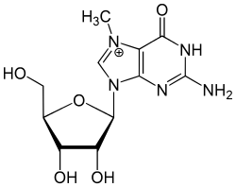
7-метилгуанозин

Slide 39
Предполагается, что функция «кэпа» связана с инициацией процесса трансляции.
Полиадениловый «хвост» защищает м-РНК во время транспортировки к рибосомам.
Точность сплайсинга регулируется мя-РНК, которые имеют участки, комплементарные концам интронов.

Slide 40
Структура иРНК
1 | 2 | 3 | 3 | 3 | 2
1 – «кэп»
2 – поли-А-участок
3 – копии экзонов

Slide 41
Альтернативный сплайсинг
Некоторые экзоны мРНК могут сшиваться в разных комбинациях с образованием различных матричных последовательностей.
Открыт впервые у аденовирусов
Это позволяет организму синтезировать разные по структуре и свойствам белки на базе одного гена.

Slide 42
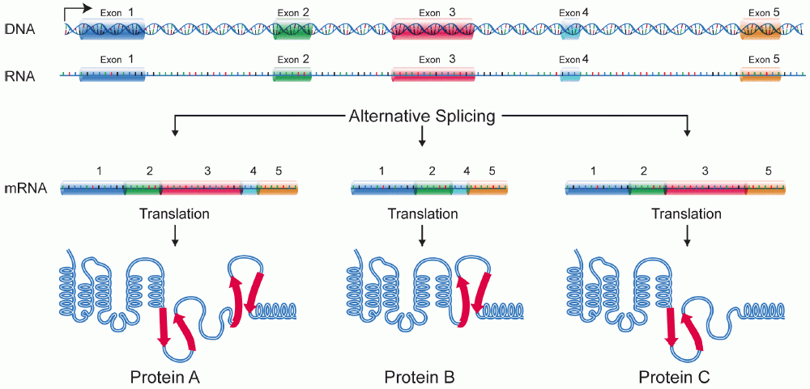

Slide 43
Трансляция – процесс синтеза полипептидной цепи на нити иРНК
В процессе трансляции различают стадии:
Стадия активации аминокислот
Инициация
Элонгация
Терминация

Slide 44
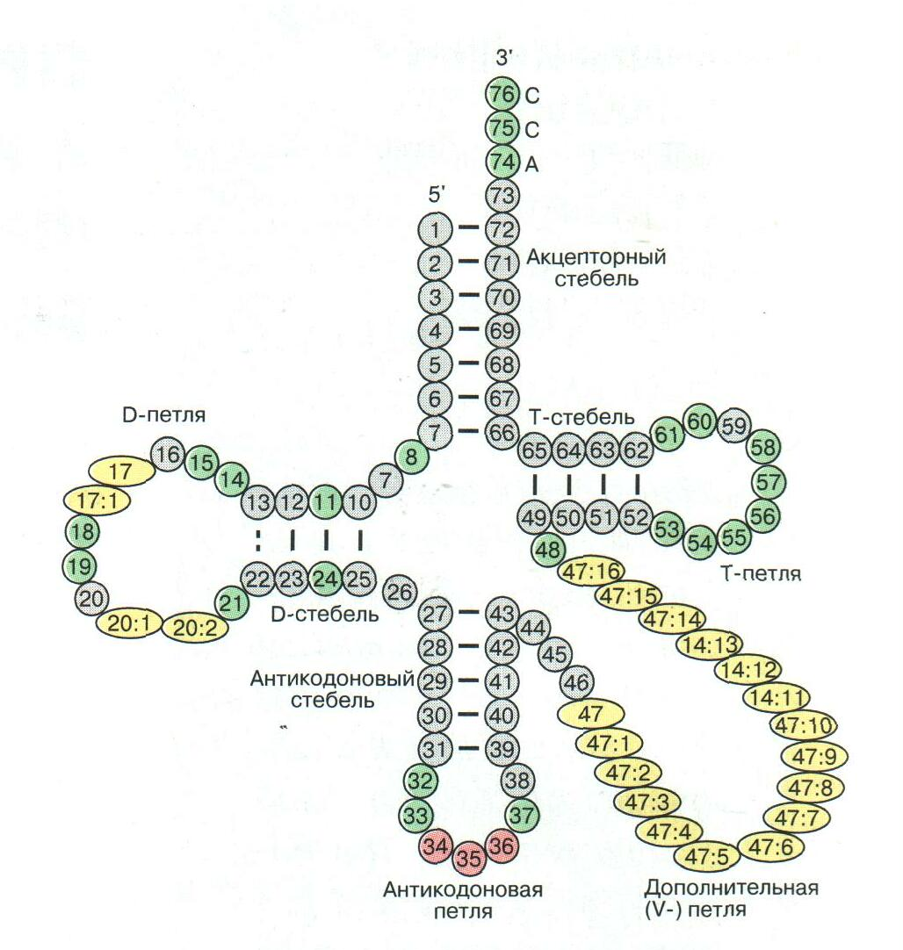
тРНК обеспечивают перевод нуклеотидной последовательности в аминокислотную

Slide 45
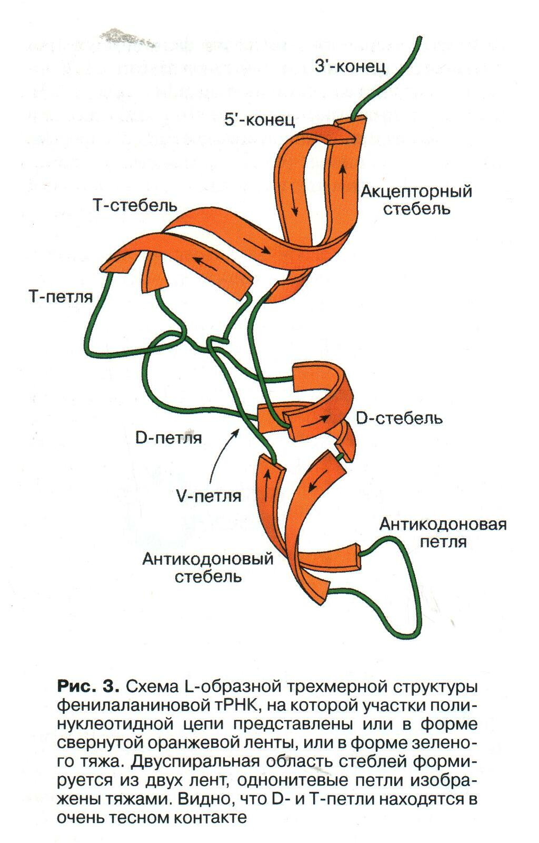
Активация и транспорт аминокислот
Участвуют:
1.Т–РНК
2. Ферменты – аминоацил - т - РНК – синтетазы
3. АТФ
Они обеспечивают посттранскрипционную регуляцию

Slide 46
Комплекс глутаминил-тРНК-синтетазы
с глутаминовой тРНК
и АТФ по данным рентгеноструктурного анализа
Связывание тРНК
с аминокислотой

Slide 47
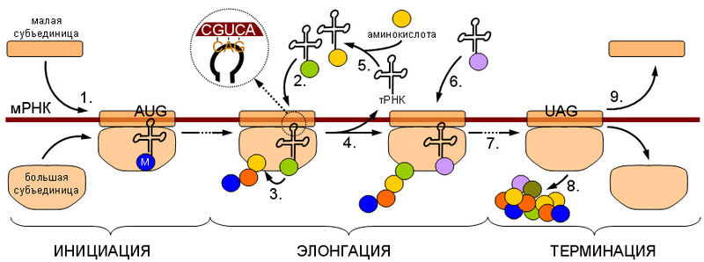
Общая схема трансляции
Инициация. 1. Узнавание стартового кодона (AUG), сопровождается присоединением тРНК аминоацилированной метионином (М) и сборкой рибосомы из большой и малой субъединиц. Элонгация. 2. Узнавание текущего кодона соответствующей ему аминоацил-тРНК (комплементарное взаимодействие кодона мРНК и антикодона тРНК увеличено). 3. Присоединение аминокислоты, принесённой тРНК, к концу растущей полипептидной цепи. 4. Продвижение рибосомы вдоль матрицы, сопровождающееся высвобождением молекулы тРНК. 5. Аминоацилирование высвободившейся молекулы тРНК соответствующей ей аминоацил-тРНК-синтетазой. 6. Присоединение следующей молекулы аминоацил-тРНК, аналогично стадии (2). 7. Движение рибосомы по молекуле мРНК до стоп-кодона (в данном случае UAG). Терминация. Узнавание рибосомой стоп-кодона сопровождается (8) отсоединением новосинтезированного белка и в некоторых случаях (9) диссоциацией рибосомы

Slide 48
Общая схема трансляции
Инициация. 1. Узнавание стартового кодона (AУГ), сопровождается присоединением тРНК аминоацилированной метионином (М) и сборкой рибосомы из большой и малой субъединиц

Slide 49
Общая схема трансляции
Элонгация. 2. Узнавание текущего кодона соответствующей ему аминоацил-тРНК. 3. Присоединение аминокислоты, принесённой тРНК, к концу растущей полипептидной цепи. 4. Продвижение рибосомы вдоль матрицы, сопровождающееся высвобождением молекулы тРНК. 5. Аминоацилирование высвободившейся молекулы тРНК соответствующей ей аминоацил-тРНК-синтетазой. 6. Присоединение следующей молекулы аминоацил-тРНК, аналогично стадии (2). 7. Движение рибосомы по молекуле мРНК до стоп-кодона (в данном случае УАГ).

Slide 50
Общая схема трансляции
Терминация. Узнавание рибосомой стоп-кодона сопровождается (8) отсоединением новосинтезированного белка и в некоторых случаях (9) диссоциацией рибосомы.

Slide 51
Регуляция экспрессии генов

Slide 52
Регуляция экспрессии у прокариот
Большинство гипотез регуляции экспрессии генов у эукариот основывается на модели оперона Жакоба и Моно, разработанной ими в 1961 г. для кишечной палочки (Escherichia coli).
Регуляция транскрипции у прокариот происходит преимущественно на стадии инициации и связана с деятельностью регуляторных белков – активаторов и репрессоров транскрипции.

Slide 53
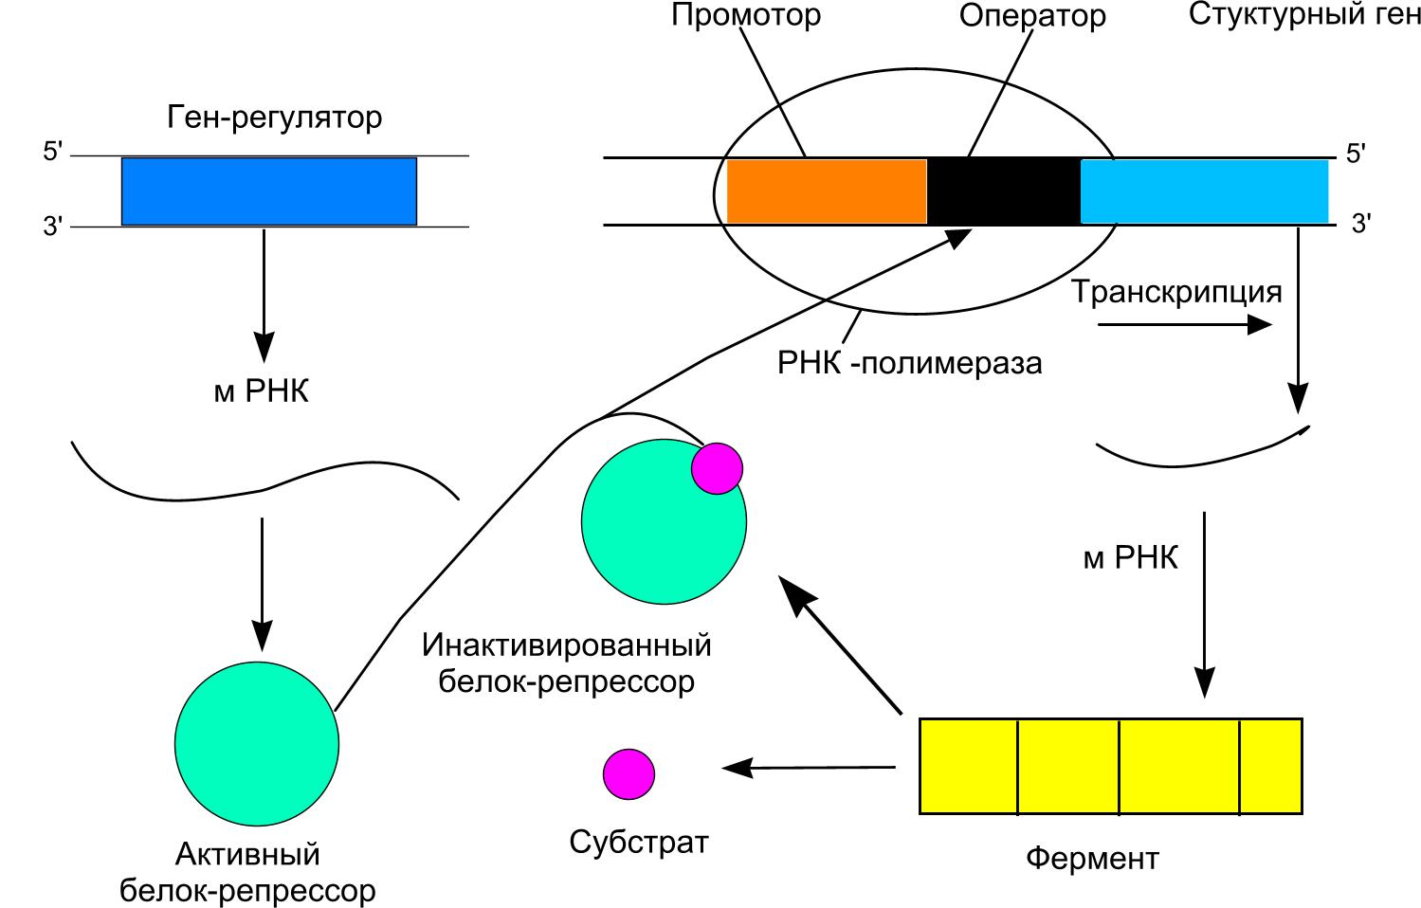
Регуляции транскрипции у прокариот на примере лактозного (lac) – оперона.

Slide 54
Регуляция экспрессии у эукариот
Регуляция транскрипции генов у эукариот идёт сложнее, т.к. сложнее организован геном эукариот.
Модель регуляции активности генов для эукариот предложили Бриттен и Дэвидсон.

Slide 55
К основным компонентам системы регуляции генов у эукариот относятся в модели Бриттена и Дэвидсона относятся :
Ген – интегратор с сенсорным сайтом
Структурный ген с рецепторным сайтом, находящимся под контролем продукта гена-интегратора

Slide 56
Регуляция транскрипции у эукариот
Схема Бриттена - Девидсона
РНК - активатор
мРНК
Сенсорный сайт
Рецептор
Интегратор
Структур-ный ген

Slide 57
Показана позитивная регуляция активности структурного гена, которую обеспечивает прилегающий к нему рецепторный сайт.
Его строение соответствует строению молекулы активатора, который на данной модели представлен РНК, но может быть и белком, часто гормоном.
Активатор синтезируется в результате работы гена – интегратора, являющегося аналогом гена – регулятора прокариот.
Структурный ген будет работать, пока сенсорный сайт испытвает побуждающее действие активатора.

Slide 58
Уровни регуляции экспрессии
Регуляция экспрессии генов может происходит как на уровне транскрипции, так и на других уровнях: процессинга, трансляции, причём на всех этапах, а также после окончания трансляции – на посттрансляционном уровне.

Slide 59
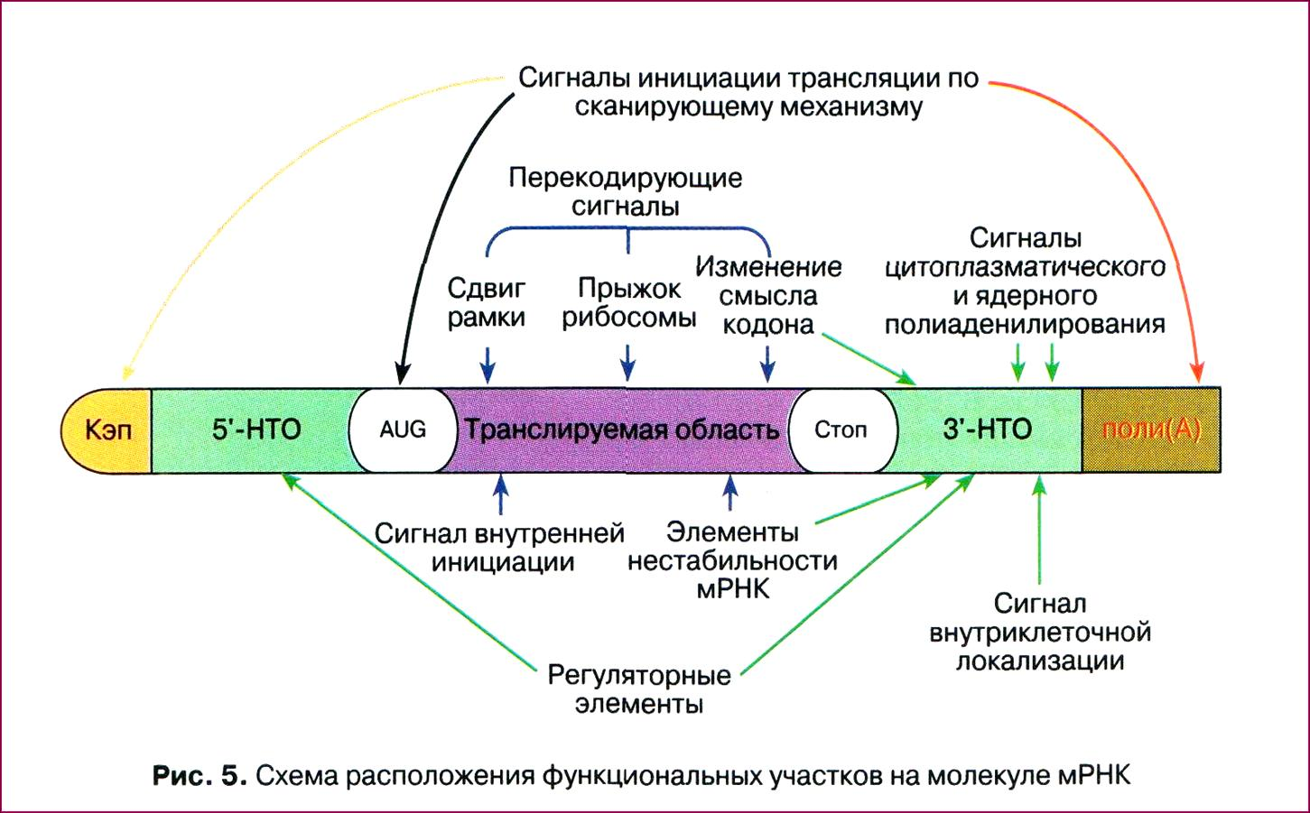
Регуляция трансляции
Расположение функциональных участков на мРНК

Slide 60
Регуляция железом трансляции
мРНК ферретина
Пример регуляции трансляции мРНК в эукариотических клетках – поддержание в клетках уровня свободного железа.

Slide 61
Железо входит в состав активных центров очень многих белков, таких, например, как гемоглобин , миоглобин, цитохромы, однако ионы свободного железа токсичны для клетки и поэтому связываются и переводятся в нетоксичную форму белком ферритином.

Slide 62
Синтез ферритина в клетке, в свою очередь, зависит от уровня свободного железа:
в присутствии железа ферритин синтезируется
при его недостатке трансляция мРНК ферритина останавливается на стадии инициации.

Slide 63
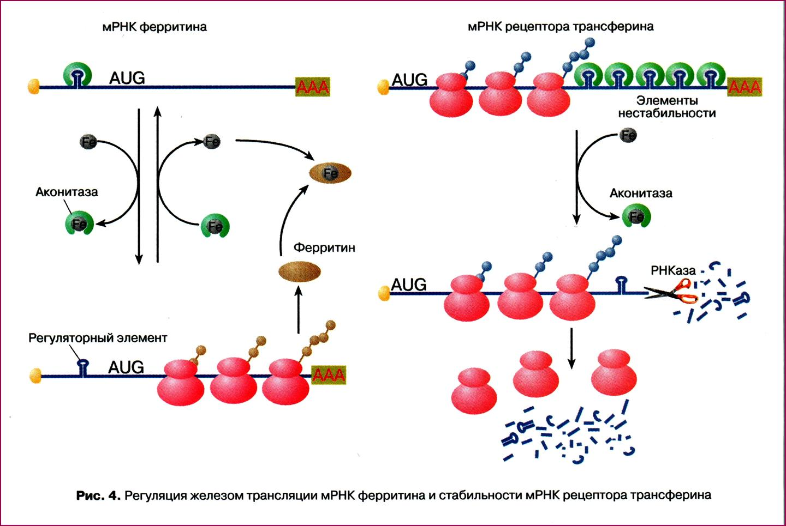
Регуляция железом трансляции мРНК ферретина

Slide 64
Регуляция синтеза ферритина целиком зависит от специфической последовательности длиной 26 нуклеотидов, образующей шпилечную структуру в 5'-НТО мРНК ферритина.
Этот регуляторный элемент при отсутствии железа связывается со специфическим белком (аконитазой), который препятствует сканированию 5'-НТО рибосомами и, таким образом, подавляет трансляцию мРНК на стадии ее инициации.
А при связывании с ионами железа аконитаза перестает связываться с ферритиновой мРНК.
После диссоциации белка мРНК становится активной в синтезе ферритина.

Slide 65
Вновь синтезированный ферритин отнимает железо у репрессора (аконитазы).
Утратив железо, репрессор опять приобретает сродство к регуляторному элементу ферритиновой мРНК, связывается с ним и останавливает синтез ферритина.

Slide 66
Посттрансляционная регуляция
На примере гормонов гипофиза
В разных долях гипофиза в зависимости от потребности могут синтезироваться разные гормоны на основе одной РНК.

Slide 67
Экспрессия генов ПОМК (проопиомеланокортин)
Посттрансляционная регуляция
Транскрипция
Сплайсинг
Трансляция
γ-МСГ
β-МСГ
Передняя доля
N-концевой участок
β-липотропин
Процессинг
АКТГ
Промежуточная
доля
α-МСГ
β- Эндорфин

Slide 68
Проопиомеланокортин
γ-МСГ
АКТГ
β-липотропин
α-МСГ
CUP
γ-липотропин
β-эндорфин
β-МСГ

Slide 69
Проопиомеланокортин, или сокращённо ПОМК – прогормон, сложный полипептид.
синтезируеется кортикотропными клетками передней доли гипофиза и меланотропными клетками средней доли гипофиза.
состоит из 241аминокислоты.
Из него вырезаются три основные разновидности МСГ:
α-меланоцитстимулирующий гормон (α-МСГ)
β-меланоцитстимулирующий гормон (β-МСГ)
γ-меланоцитстимулирующий гормон (γ-МСГ)
CUP – кортикотропиноподобный промежуточный пептид

Slide 70
В таблице показана их структура. Все они образуются путём расщепления общего белка-предшественника -проопиомеланокортина.
α-МСГ: | Ac-Ser-Tyr-Ser-Met-Glu-His-Phe-Arg-Trp-Gly-Lys-Pro-Val
β-МСГ (человек): | Ala-Glu-Lys-Lys-Asp-Glu-Gly-Pro-Tyr-Arg-Met-Glu-His-Phe-Arg-Trp-Gly-Ser-Pro-Pro-Lys-Asp
γ-МСГ: | Tyr-Val-Met-Gly-His-Phe-Arg-Trp-Asp-Arg-Phe-Gly

Slide 71
Функции МСГ:
МСГ стимулируют синтез и секрецию меланинов (меланогенез) клетками-меланоцитами кожи и волос, а также пигментного слоя сетчатки глаза.
Наиболее сильное влияние на пигментацию оказывает α-МСГ.
У людей повышение уровня МСГ вызывает потемнение кожи.
Различия в уровне МСГ не являются главной причиной межрасовых различий в цвете кожи.
У людей с рыжими волосами и светлой кожей, не способной к загару, присутствует мутация в гене одного из рецепторов МСГ.

Slide 72
Из ПОМК образуются также:
β-липотропный гормон — гормон передней доли гипофиза.
β-липотропный гормон вызывает усиление липолиза в подкожной жировой ткани и уменьшение синтеза и отложения жира.
Адренокортикотропный гормон, или АКТГ, вырабатываемый эозинофильными клетками передней доли гипофиза.
Кортикотропин контролирует синтез и секрецию гормонов коры надпочечников.
β-эндорфин — образуется во многих клетках ЦНС.
Физиологические функции β-эндорфина многообразны:
обезболивающее действие, противошоковое, антистрессовое действие и мн. др.

Slide 73
?
1. Назовите этапы экспрессии генов.
2. Назовите механизмы регуляции экспрессии генов.

Slide 74
СПАСИБО ЗА ВНИМАНИЕ!

